Slide 1

QUÍMICA APLICADA

Slide 2
explosivos
Que es?
Un Explosivo Químico es un compuesto o una mezcla que, bajo la aplicación de calor o un choque,
se descompone o reacomoda con extrema rapidez, liberando mucho gas y calor.
Un explosivo se descompone, no explota, ocurre una reacción química
Para que un compuesto químico sea explosivo, debe exhibir lo siguiente:
a) Desarrollo de calor
b) Formación de gases
c) Rapidez de reacción
d) Iniciación de la reacción
La descomposición química de un explosivo puede demorar años, días, hora o una fracción de segundos.
La detonación se usa para describir un fenómeno explosivo de descomposición casi instantánea.

Slide 3
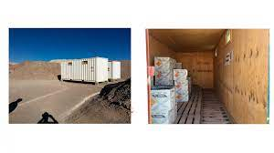
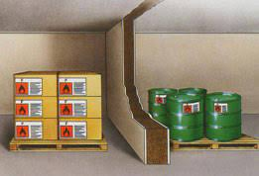
Explosivos
Estabilidad de los explosivos
Que el explosivo resista las condiciones de almacenamiento.
Factores que afectan la estabilidad de un explosivo:
Temperatura: Mayor a 70°C son inestables.
Volatilidad: facilidad de vaporizar.
Higroscopicidad.

Slide 4
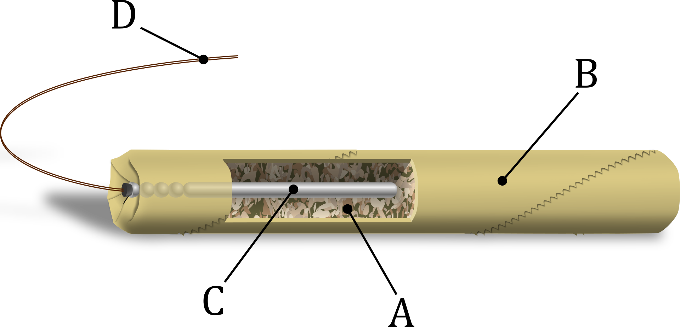
Explosivos
Propiedades de los explosivos
Sensibilidad: tendencia a explosionar, luego de recibir un impacto
Potencia: capacidad de “hacer su trabajo”, entregar su energia.
Poder de ruptura: alcanzar su presión máxima.
Diatomita, serrín u otro material absorbente, empapado de nitroglicerina;
Recubrimiento;
Detonador;
D. Cable del detonador
Toxicidad: mediana toxicidad.

Slide 5
explosivos
TERMOQUÍMICA
Una explosión consta de una serie de reacciones, altamente exotérmicas, que implican la descomposición de los ingredientes y su recombinación para formar los productos de la explosión.
C_{a} H_{b} N_{c} O_{d}
BO% = - 1600 ( 2a + b / 2 - d) MM EXPLOSIVO
BO% = 0 SENSIBLE
BO% > 0 MUY SENSIBLE
BO% < 0 POCO SENSIBLE
Balance de oxigeno
Es una expresión usada para indicar el grado que puede oxidarse un explosivo

Slide 6
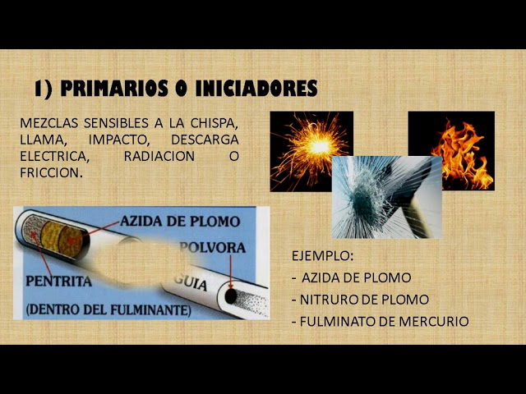
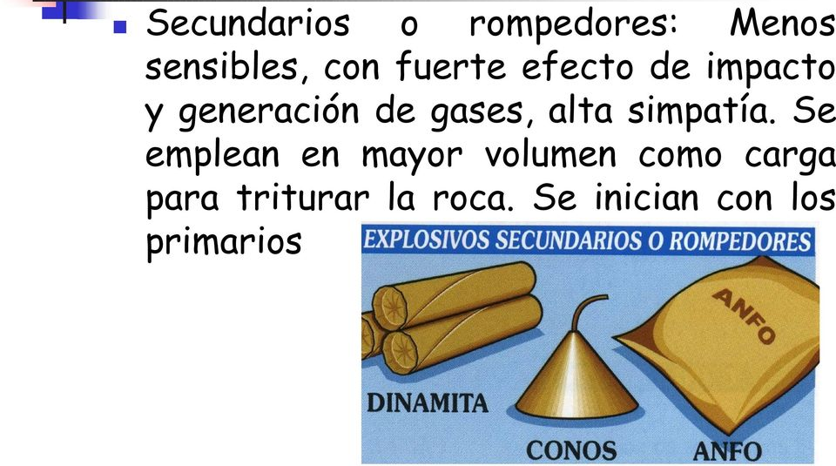
explosivos
Algunos conceptos

Slide 7
explosivos
Combustión: Reacción química se efectúa superficialmente por conductividad térmica.
Deflagración: combustión rápida que forma llama, y no involucra una explosión.
Detonación: reacción química de los explosivos (punta pie inicial de lo explosivo, en milisegundo).

Slide 8
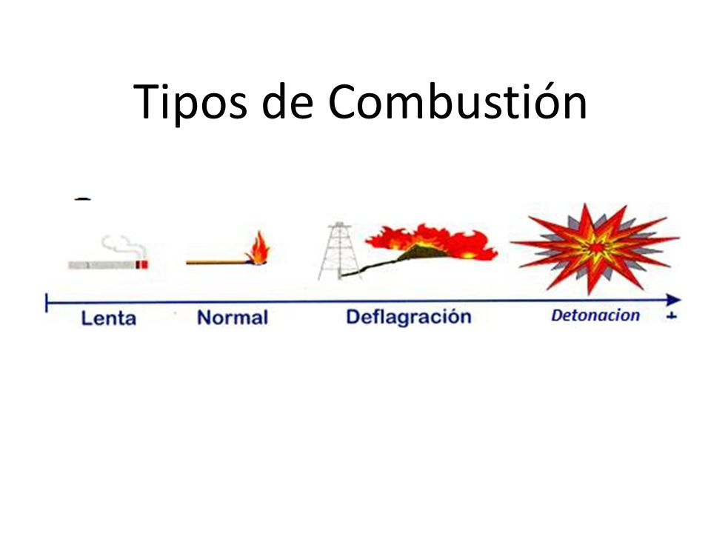
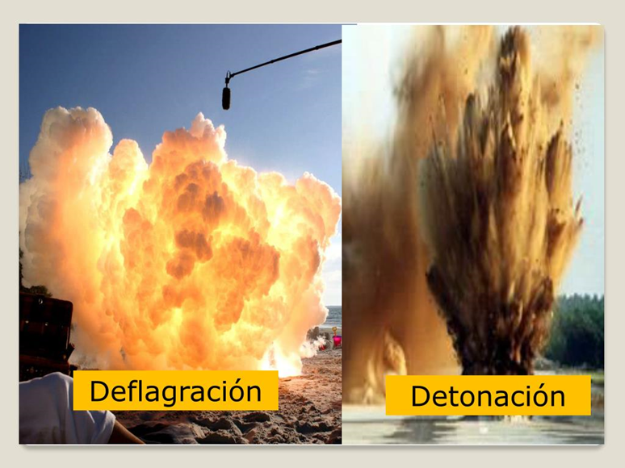
explosivos
Combustión

Slide 9
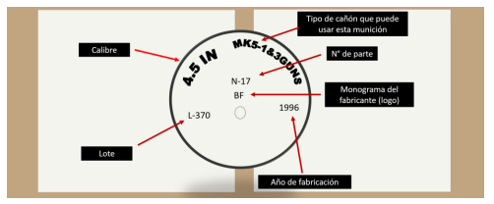
Explosivos
Munición

Slide 10
explosivos
Almacenamiento, transporte y desecho de explosivos:
se almacenan en lugares físicos denominados polvorines.
Bajo estrictas normas de seguridad y reglamentarias.
deben ser autorizados por la autoridad competente.
Los polvorines deben cumplir con las siguientes condiciones:
• Estar libres de material combustible, en un radio de 50 metros.
• Poseer extintores.
Para almacenar los explosivos se debe considerar:
• Disposición y distribución segura
• Ventilación.
• Sin detonantes o fulminantes.
• No se almacenan en mal estado.

Slide 11
explosivos
Para transportar explosivos se debe tener en cuenta que el vehículo:
• Deberá estar en óptimas condiciones mecánicas y eléctricas.
• Deberá llevar cadena de seguridad a tierra.
• La carga máxima será un 80% y debidamente distribuida.
• No se puede transportar otra carga o herramienta.
• Los detonadores y altos explosivos no se deben trasladar juntos.
• El camino: siempre el más corto y de menor tráfico.
• La velocidad: 50[km/hr] máximo, evitando golpes y sacudidas.
• Prohibido transportar personal junto con los explosivos.
Los explosivos pueden sufrir deterioro debido a:
• Congelación
• Exudación
• Descomposición por pérdida de su estabilizante.
Los procedimientos para eliminarlos en forma segura son:
• Por combustión controlada.
• Por explosión o detonación provocada y controlada.
• Los nitro carbonitratos (anfo, sanfo y similares) se disuelven en agua.

